Slide 1
МУНИЦИПАЛЬНОЕ АВТОНОМНОЕ ОБЩЕОБРАЗОВАТЕЛЬНОЕ УЧРЕЖДЕНИЕ «СРЕДНЯЯ ОБЩЕОБРАЗОВАТЕЛЬНАЯ ШКОЛА № 13» Г. ТОБОЛЬСКА ТЮМЕНСКОЙ ОБЛАСТИ РОССИЯ
Цифровые образовательные ресурсы (ЦОР)
как средство активизации познавательной активности
ЦЕЛИЩЕВ ВЛАДИМИР ВЛАДИМИРОВИЧ

Slide 2
Цель:
повышение познавательной активности посредством использования цифровых образовательных ресурсов.
Задачи:
Изучение передовой методики по вопросу исследования.
Применение цифровых образовательных ресурсов на всех этапах урока.
Проведение диагностических исследований по выявлению уровня познавательной активности у учащихся 8 Б класса.

Slide 3
Познавательная активность
Умственная самостоятельность учащихся
Активизация мышления у учащихся
Возможность творчества

Slide 4
ЦОР
Фотографии, картографические материалы
Видео-фрагменты
Статические и динамические модели
Объекты виртуальной реальности
Звукозаписи
Графика, текстовые документы

Slide 5
Принцип научности
Принцип доступности
Принцип проблемности обучения
Принцип наглядности
Принцип сознательного обучения
Принцип систематического и последовательного обучения
Принцип единства образовательных, развивающих и воспитательных функций
Принцип здоровьесбережения

Slide 6
Условия использования ЦОР
Систематизация и структурирование учебного материала
Ретроспективы и перспективы учебной информации
Межпредметные связи
Связь информации ЦОР с практикой
Последовательность подачи учебного материала

Slide 7
Классификация ЦОР
Образовательно-методические функции
Типы информации

Slide 8
Классификация по образовательно-методическим функциям

Slide 9
Классификация по типу информации

Slide 10
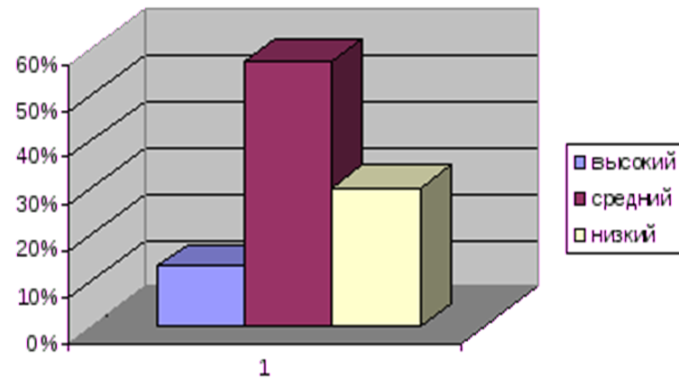
Результаты мониторинга на начало эксперимента (сентябрь 2017 г)

Slide 11
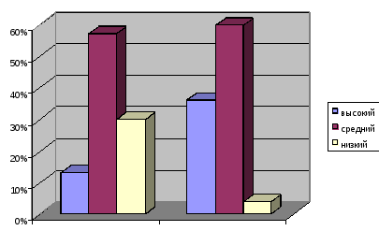
Результаты мониторинга промежуточной диагностики (январь 2019 г)

Slide 12
Преимущества использования ЦОР
улучшение эффективности и качества образования;
ориентировка на современные цели обучения;
повышение мотивации учащихся к обучению;
взаимосвязанное обучение различным видам деятельности;
страноведческий аспект;
уроки эмоциональные и запоминающиеся;
индивидуальный подход;
самостоятельность школьников;
изменение характера взаимодействия учителя и ученика;
объективная оценка знаний учащихся;
повышение качества наглядности;
облегчение труда учителя.

Slide 13
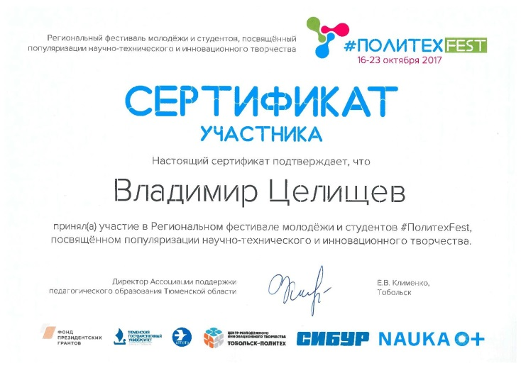
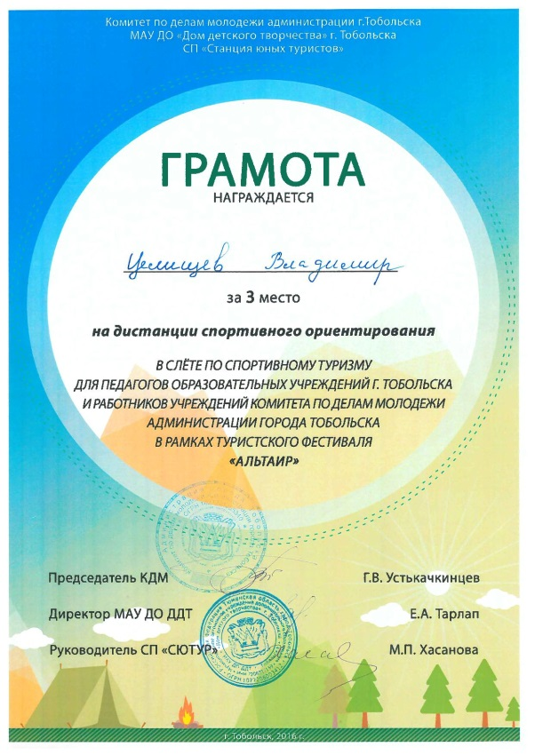
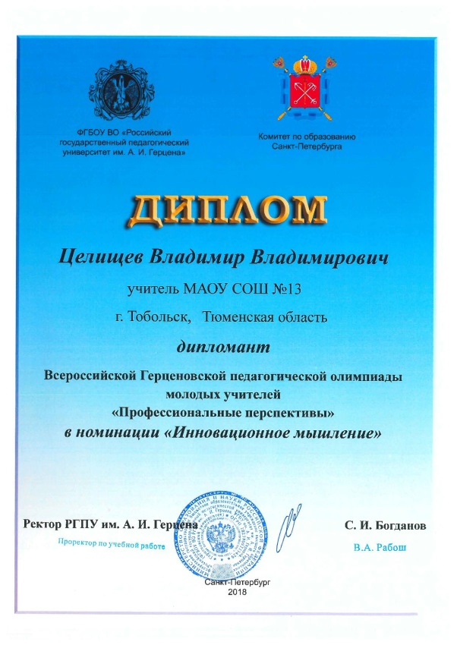

Slide 14
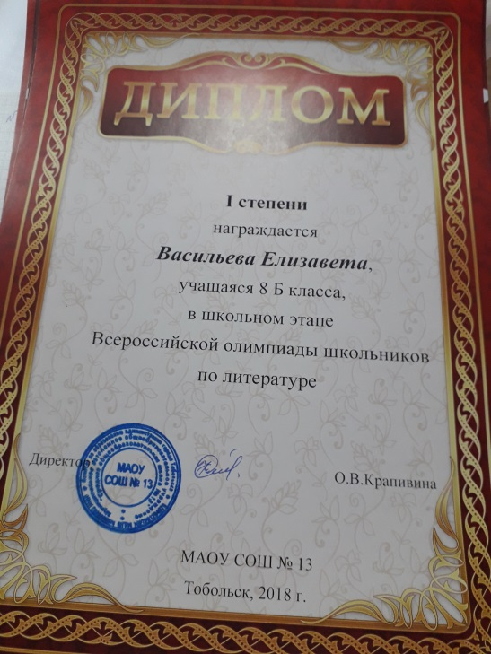
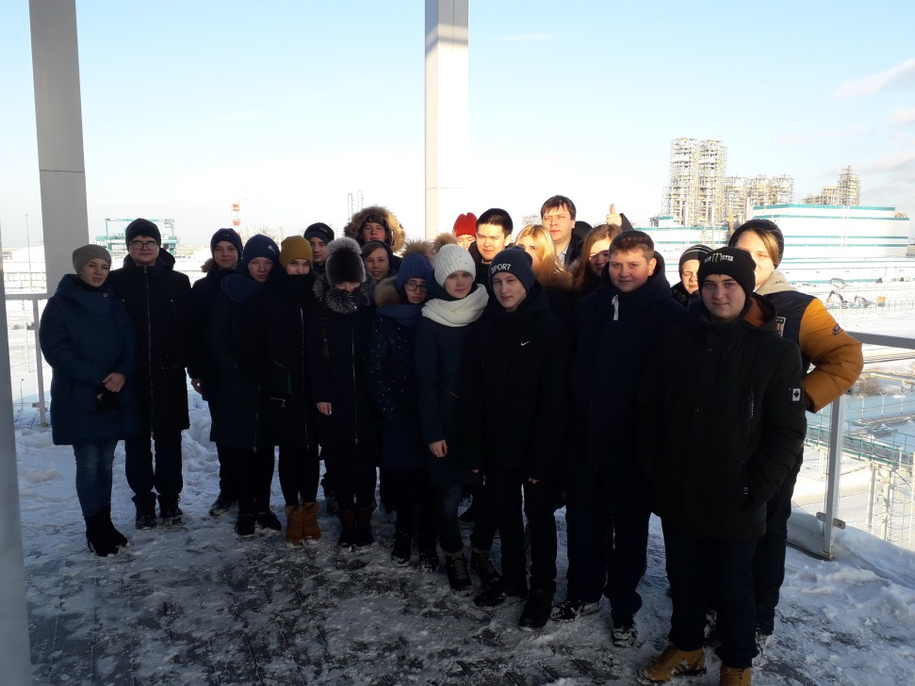
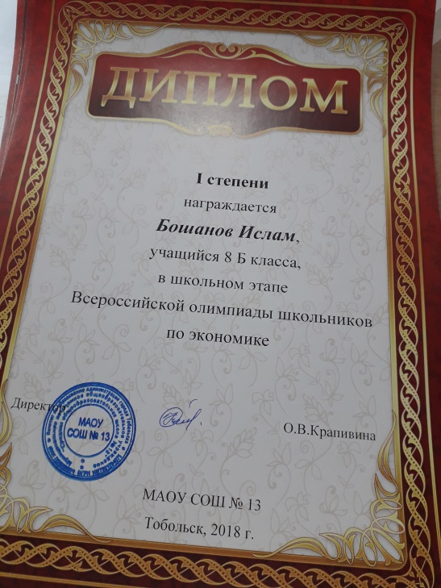

Slide 15
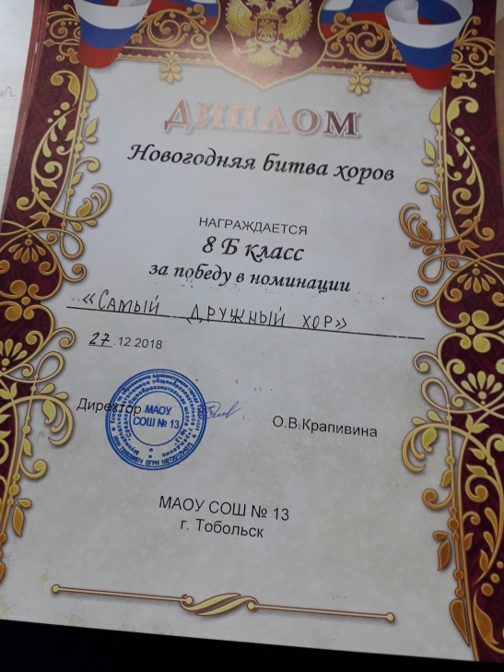
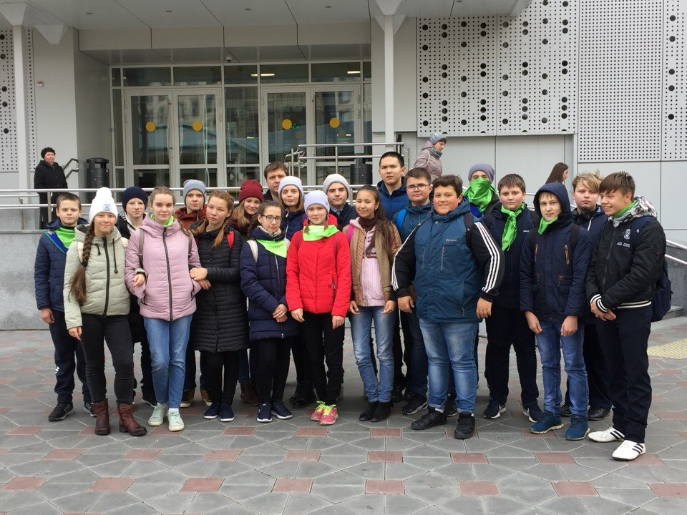
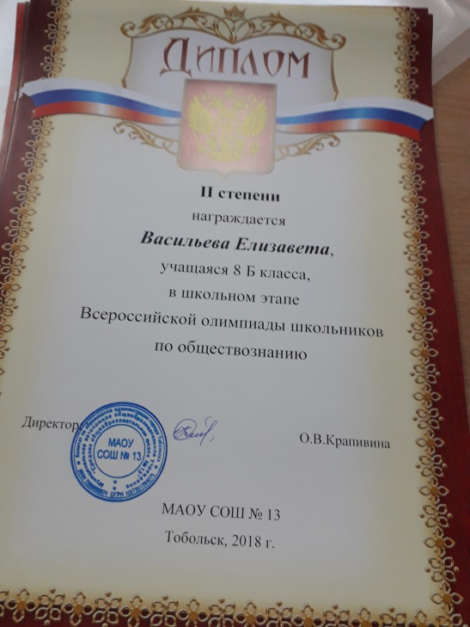

Slide 16
Интегрированный урок (история, география и физика)

